Slide 1
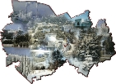
Новосибирская область
Аввакумова Елена Викторовна
Учитель географии МБОУ СОШ №94

Slide 2
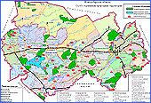
Содержание
Географическое положение
Население
Рельеф, полезные ископаемые
Климат
Воды области
Растительный мир
Животный мир
Новосибирск

Slide 3
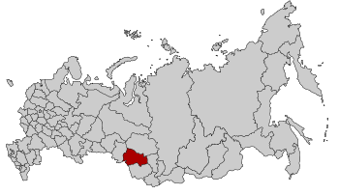

ГЕОГРАФИЧЕСКОЕ ПОЛОЖЕНИЕ
Новосибирская область расположена на юго-востоке Западно-Сибирской равнины. Площадь территории области 178,2 тыс. км². Протяжённость области с запада на восток — 642 км, с севера на юг — 444 км.
На севере граничит с Томской областью, на юго-западе — с Казахстаном, на западе — с Омской областью, на юге — с Алтайским краем на востоке — с Кемеровской областью.
Административный центр области г. Новосибирск расположен на живописных берегах реки Оби. Это один из молодых (основан в 1894 г.) и самых крупных городов в Сибири. До 1926 г. он назывался Новониколаевском. В пределах области находится 30 административных районов, которые в свою очередь разделены на 428 сельсоветов. Административный центр области - город Новосибирск, в его составе 10 городских районов

Slide 4
Население

Slide 5
Национальный состав НСО

Slide 6


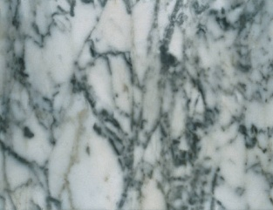
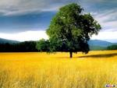
РЕЛЬЕФ, ПОЛЕЗНЫЕ ИСКОПАЕМЫЕ
Расположена на юго-востоке Западно-Сибирской равнины. Занимает главным образом южную часть Васюганской равнины и Барабинскую низменность. На востоке - отроги Салаирского кряжа (высота до 498 м). В центральной и южной частях - гривистый рельеф.
На территории области расположен угольный бассейн с разведанными запасами антрацитов. На северо-западе области открыто 7 месторождений нефти . Крупными ресурсами сырья являются также торфяные месторождения на севере области. Учтено 24 россыпных и 1 рудное месторождение золота на юго- востоке области. В восточной части области добывается мрамор, месторождение циркония и титана также огнеупорные глины, цементное сырье, облицовочные мраморы. Представляют ценность подземные воды области: минерализованные (для лечебных целей) и термальные (для отопления). В соленых озёрах юго-запада добывают поваренную соль, соду. Некоторые соленые озёра содержат лечебную грязь, применяемую в медицине.

Slide 7

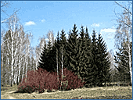
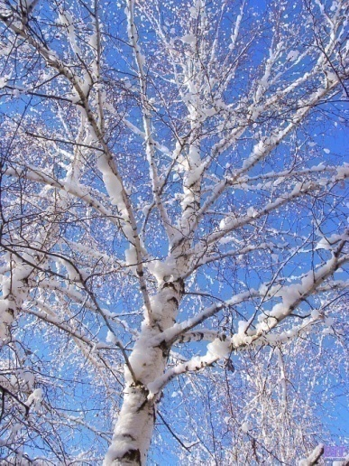
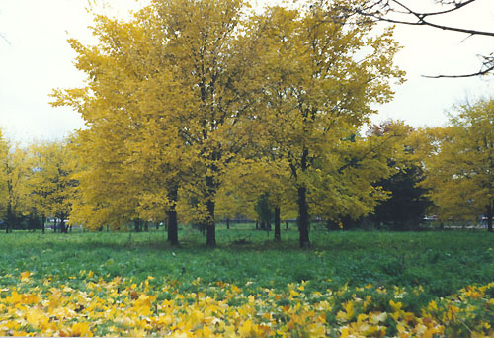
Климат
Климат континентальный. Средняя температура января от -16С на юге до -20С на севере, июля +18С +20С. Осадков 300-500 мм в год.
Вегетационный период от 144-148 дней на севере до 158-163 на юге.
Средняя годовая температура воздуха — 0,2 °C. Абсолютный максимум — +37 °C, минимум — −51 °C.
Заморозки на почве начинаются во второй половине сентября и заканчиваются в конце мая. Продолжительность холодного периода — 178, тёплого — 188, безморозного — 120 дней.

Slide 8


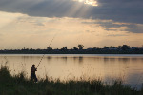

ВОДЫ ОБЛАСТИ
Новосибирская область пока богата водой. По её территории протекает около 380 рек, в том числе одна из крупнейших рек мира – Обь. Характерным элементом ландшафта являются озёра, которых насчитывается до 3000. Самые крупные озёра находятся в центральной и юго-западной части области - Чаны (2 600 кв. км), Сартлан (238 кв. км), Убинское (440 кв. км) и др. Озёра в основном пресные и только немногие, расположенные в наиболее засушливой юго-западной части области, солоноватые и солёные. Около 30 % территории занято болотами. Новосибирская область богата также ресурсами подземных вод: пресных и маломинерализированныеми, минеральными, термальными.

Slide 9
Растительный мир
Древесные породы
Кедр
Сосна
Ель
Пихта
Лиственница, береза и т.д.
Кустарники
Багульник
Малина
Черемуха
Шиповник и т. д
Травы
Типчак
Полынь
Ковыль , солодка
Брусника
Земляника, папоротник и т.д.
Лекарственные травы
Зверобой
Душница
Кровохлебка
Тысячелистник
Медуница
Адонис и т.д.
Грибы
Груздь
Белый гриб
Опята
Подберезовик
Опята

Slide 10
Животный мир
Насекомые
Бабочка махаон
Бабочка апаллон
Стрекоза , клещ
Жужолица, комар
Майский жук
Тарантул
Клоп и т.д.
Обитатели водоемов
Рак
Осетр сибирский
Карась
Карп , судак
Лещ
Щука и т.д.
Земноводные
Лягушка озерная
Ящерица
Уж
Змея гадюка и т.д.
Птицы
Желтоголовый королек
Лебедь – крохаль
Клест
Снегирь , синица
Глухарь , тетерев
Рябчик , гусь
Утки и т.д.
Животные
Бурый медведь
Бобр
Лось
Косуля
Выдра
Белка
Горностай
Ласка
Еж , мышь полевка
Тушканчик
Бурозубка, крот и т.д.

Slide 11
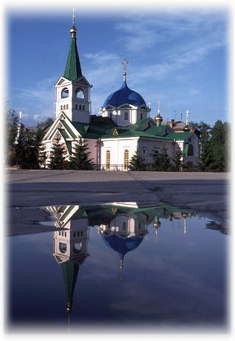
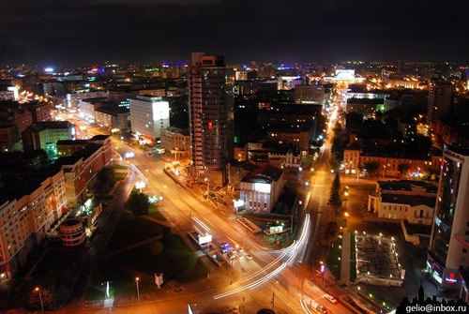
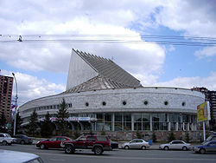

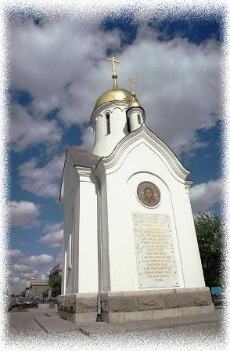
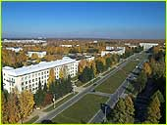

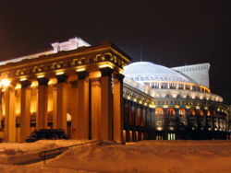

Новосибирск
Новосибирск – столица Сибири.

Slide 12
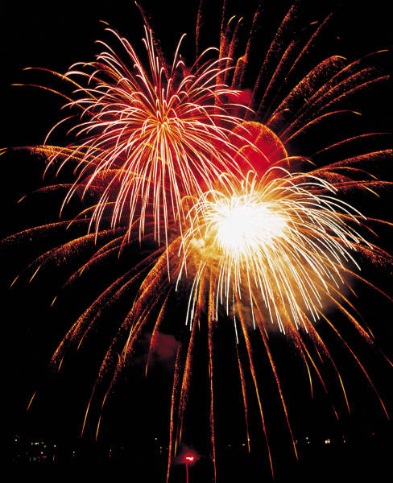
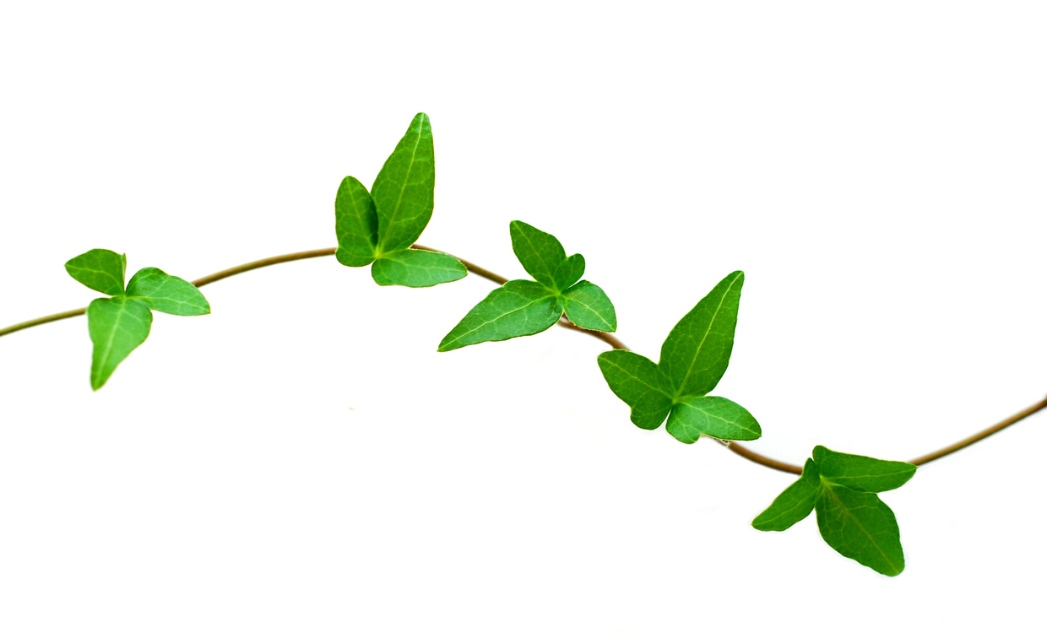
Береги
и люби
свою Родину.

